Slide 1
Automate Programabile
== Curs 6 ==
an de studii: C3
Săptămâna 6 03 Noiembrie 2025 11:00 – 13:00
ionel.bostan@upit.ro
ionel.bostan@upb.ro

Slide 2
Agendă:
Numărătoare
CTU, CTD, UDC;
Aplicații în numărarea de evenimente: Varianta 1; Varianta 2;
Introducerea numărătoarelor în partea de supervizor;
Aplicații în determinarea indirectă a volumului de materie primă (vezi seminar);
2) Registre de deplasare
Noțiuni generale
Instrucțiuni de implementare a registrelor de deplasare în PLC: BSR, BSL
3) Stive
Noțiuni generale

Slide 3
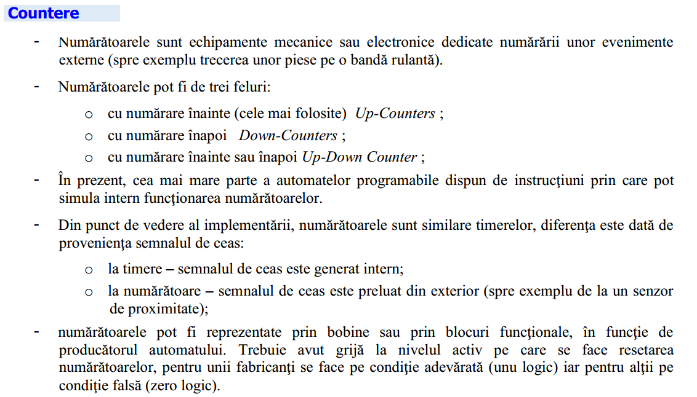
Countere – Noțiuni generale .

Slide 4
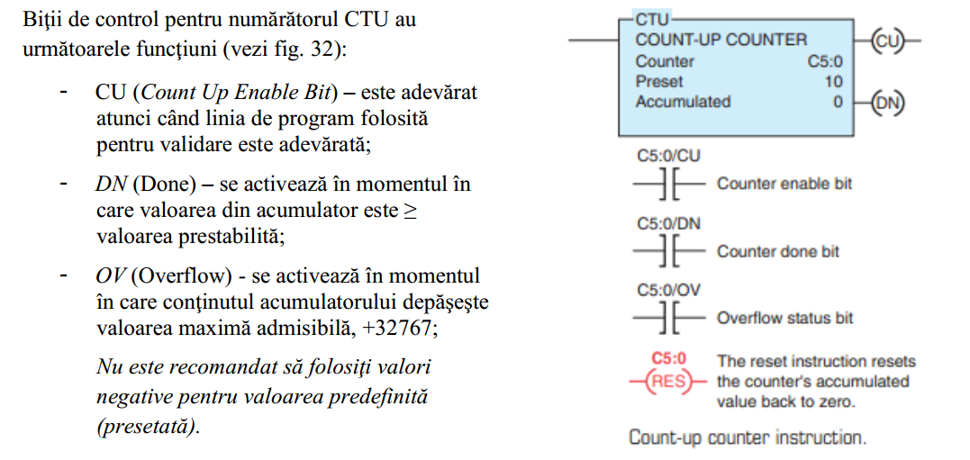
Countere – Instrucțiunea Counter UP (CTU) .

Slide 5
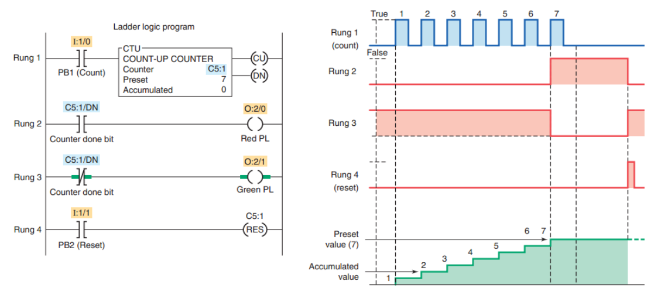



Countere – Instrucțiunea Counter UP (CTU) .

Slide 6
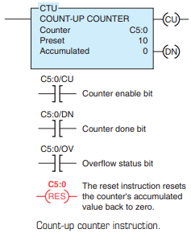
Countere – Instrucțiunea Counter UP (CTU).
Observații:
numărul de evenimente ce trebuie înregistrat se scrie în registrul Preset;
instrucțiunea CTU numără tranzițiile pozitive de pe intrare;
în timpul funcționării, în registrul Acc se găsește valoarea curentă a numărului de evenimente înregistrare;
bitul Done (DN), ne arată dacă am ajuns sau nu la numărul dorit (programat) de evenimente :
DN=0, nu am ajuns la numărul dorit de evenimente;
DN=1, am atins numărul dorit de evenimente;
tranziția pozitivă a bitului DN este foarte importantă deoarece aceasta ne arată că am ajuns la numărul dorit de evenimente și programul de lucru trebuie să continue pe un alt traseu;
Atenție! Pentru orice numărător, înainte de utilizare, trebuie generată o comandă de ștergere pentru a avea certitudinea că numărarea evenimentelor pleacă de la zero;

Slide 7
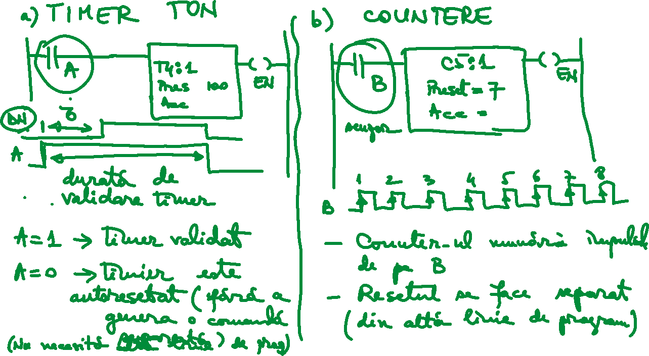

Slide 8
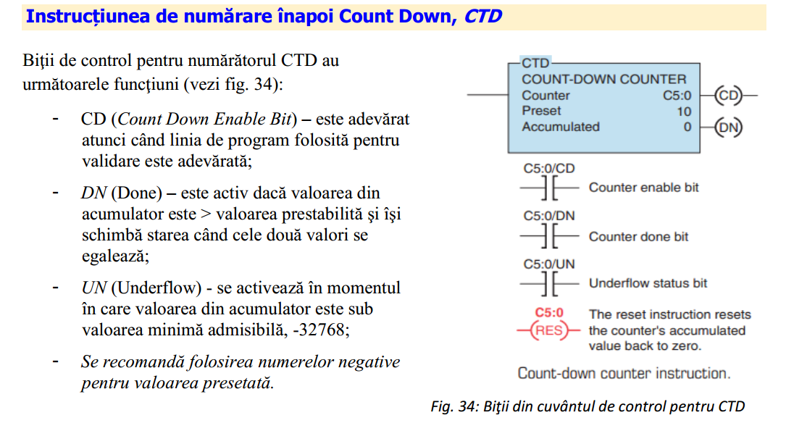
Countere – Instrucțiunea Counter Down (CTD) .

Slide 9
Countere – Instrucțiunea Counter Down (CTD) .

Slide 10
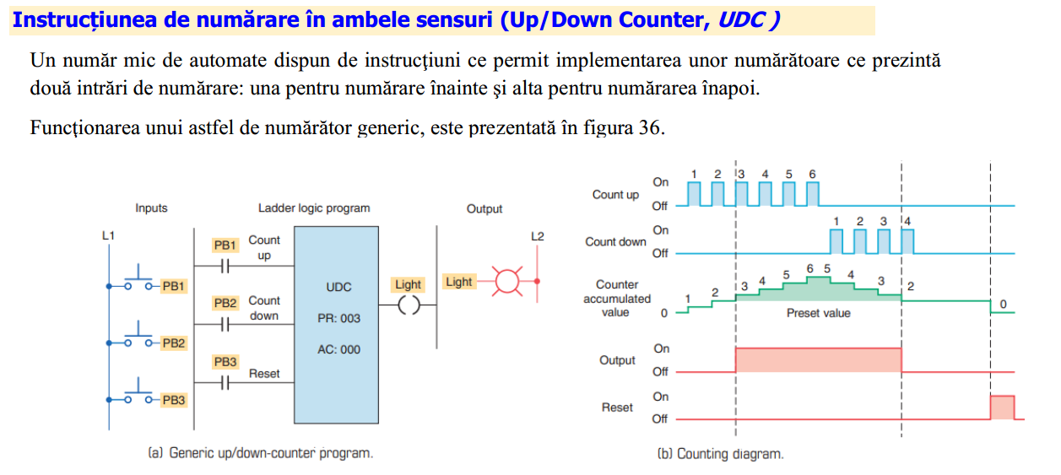
Countere – Instrucțiunea Up/Down Counter (UDC) .

Slide 12
Implementarea numărătoarelor în standardul IEC 61131-3
sunt specificate trei tipuri de numărătoare
CTU, counter up;
CTD, counter down;
CTUD, counter up/down;
pentru fiecare tip de numărător avem
un Function Block standard – dacă se lucrează în Ladder sau FBD;
o structură de date – dacă se lucrează în limbaj ST;
utilizarea unui numărător este posibilă pentru orice modalitate de descriere a programului de lucru: Ladder, FBD, ST, SFC

Slide 13
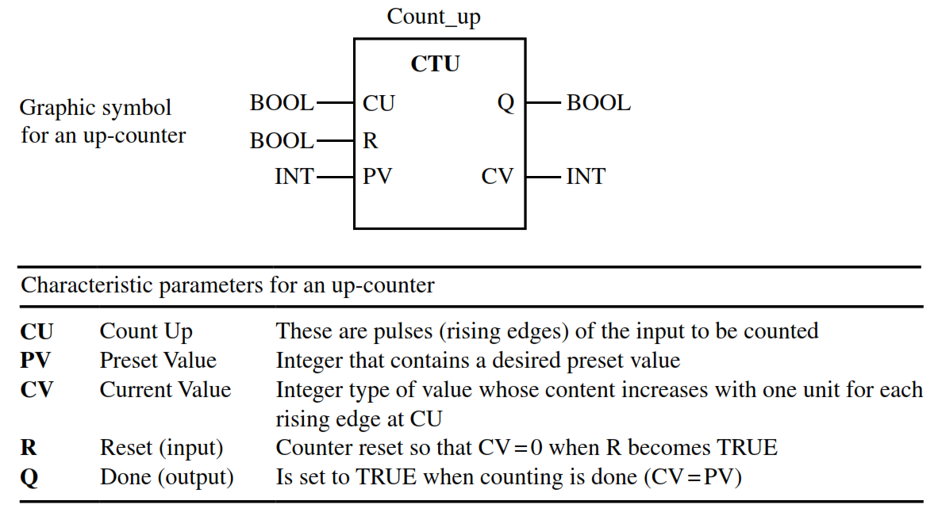
Implementarea Countere in standardul IEC 61131-3

Slide 14
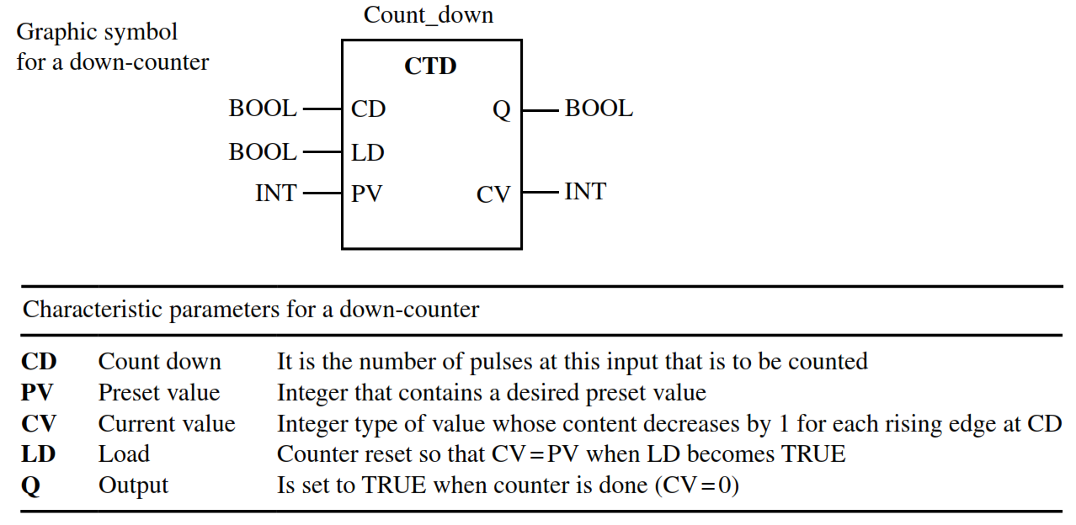
Implementarea Countere in standardul IEC 61131-3

Slide 15
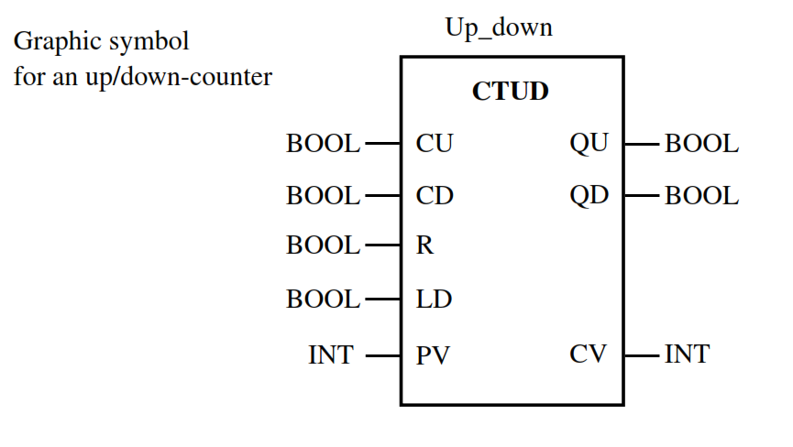
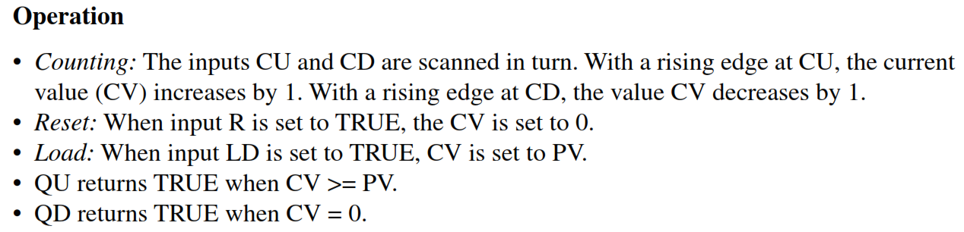
Implementarea Countere in standardul IEC 61131-3

Slide 16
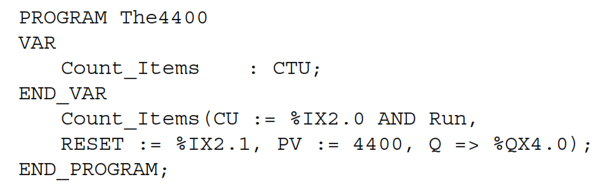
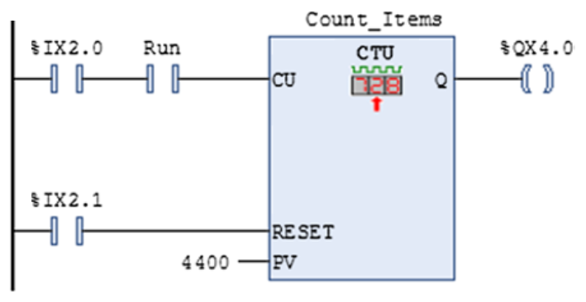
Implementarea Countere in standardul IEC 61131-3 Exemplul 1

Slide 17
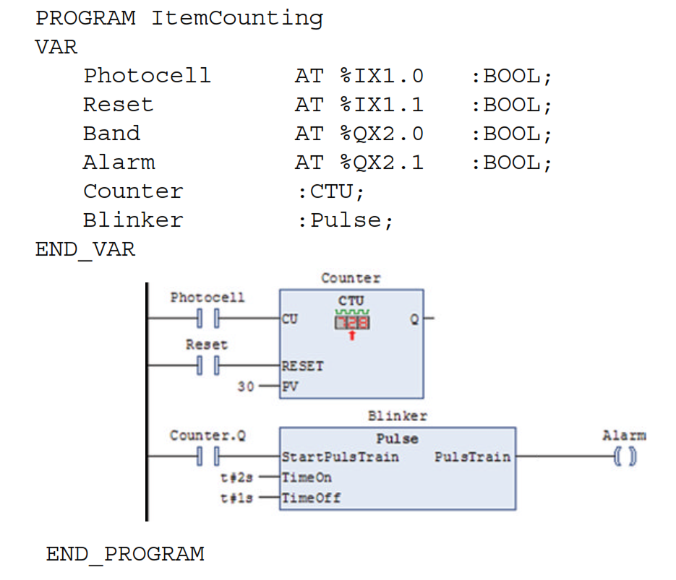
Implementarea Countere in standardul IEC 61131-3 Exemplul 2

Slide 19
Agenda
Introducerea countere-lor într-un program existent, în aplicații de tip Numărare de Evenimente;
Varianta 1: o singură acțiune pe stare;
Varianta 2: acțiuni multiple pe o singură stare;

Slide 20
Aspecte importante legate de utilizarea numărătoarelor
Pentru utilizarea corectă a unui numărător într-un program Ladder trebuie să parcurgem următoarele etape:
alegem un index pentru numărător (C5:0 până la C5:99);
stabilim numărul de evenimente dorite (această valoare se înscrie în registrului Preset);
identificăm senzorul (fizic sau virtual) care generează impulsuri la detecția evenimentelor ce trebuie contorizate;
identificăm locul unde trebuie generată comanda de Reset a numărătorului (de regulă comanda de reset trebuie dată cu un pas înainte de utilizarea numărătorului);
identificăm locul din diagrama de tranziție a stărilor în care testăm dacă DN=1 (s-a ajuns la numărul de evenimente dorit);
identificăm locul din diagrama de tranziție a stărilor în care testăm dacă DN=0 (nu s-a ajuns la numărul de evenimente dorite și programul trebuie să continue pe bucla în care aceste evenimente sunt realizate);

Slide 21
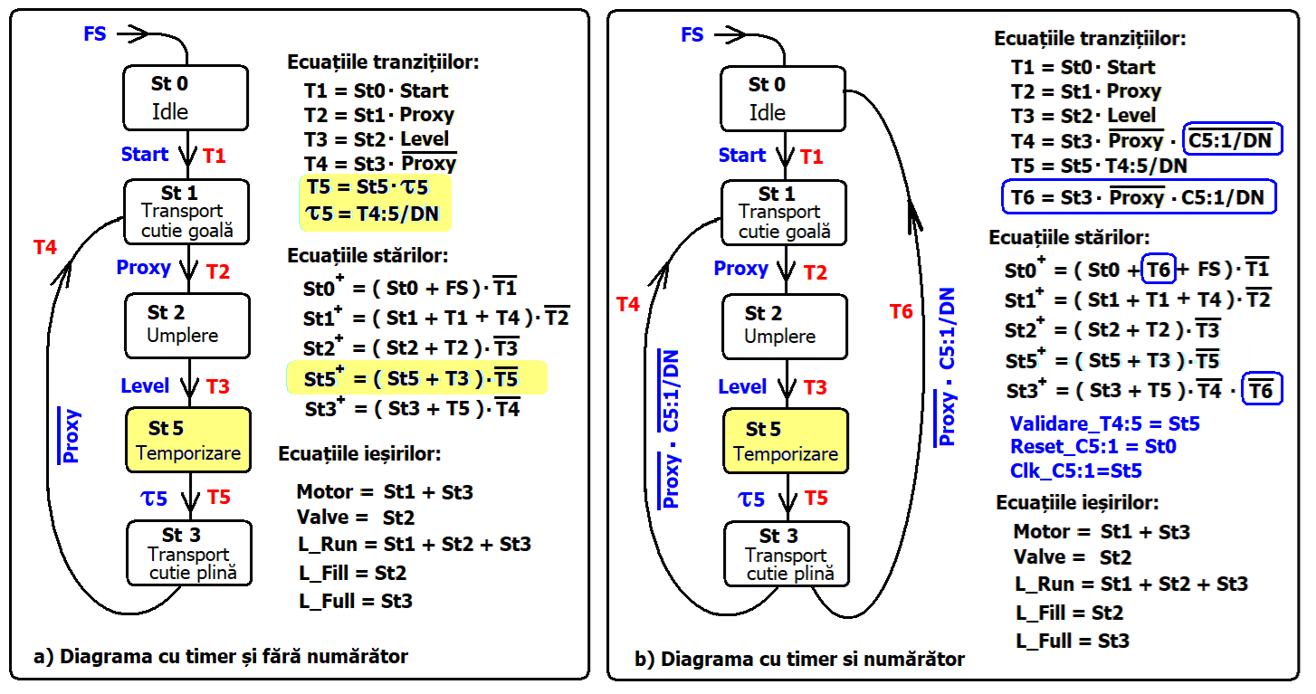













Introducerea numărătoarelor într-o diagramă de tranziție data – Varianta 1

Slide 22













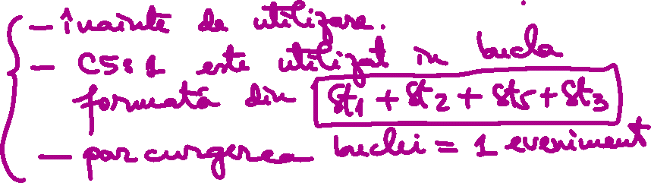













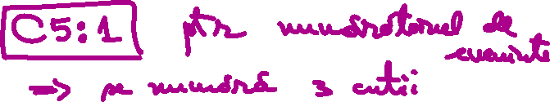




Slide 23
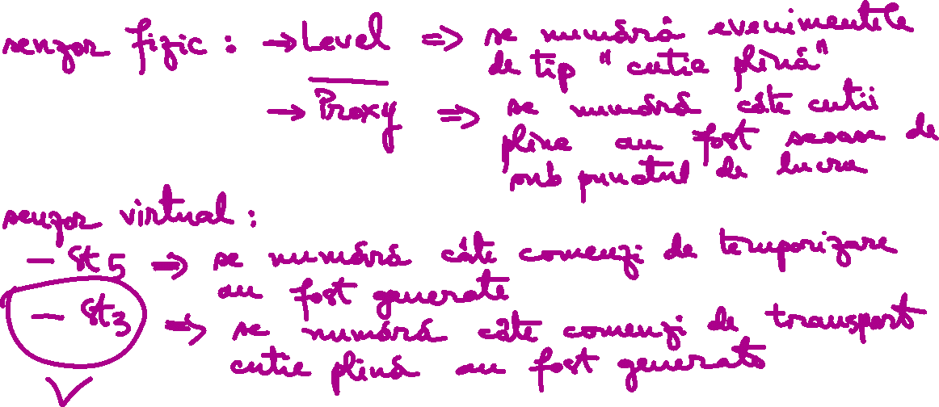
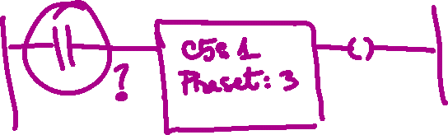
Introducerea numărătoarelor într-o diagramă de tranziție data – Varianta 1

Slide 24



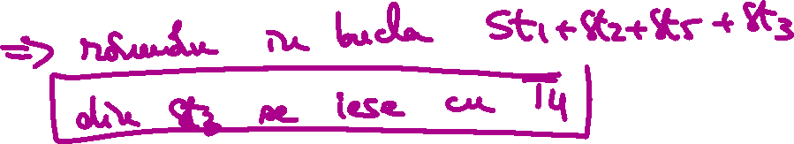


























Introducerea numărătoarelor într-o diagramă de tranziție data – Varianta 1

Slide 25





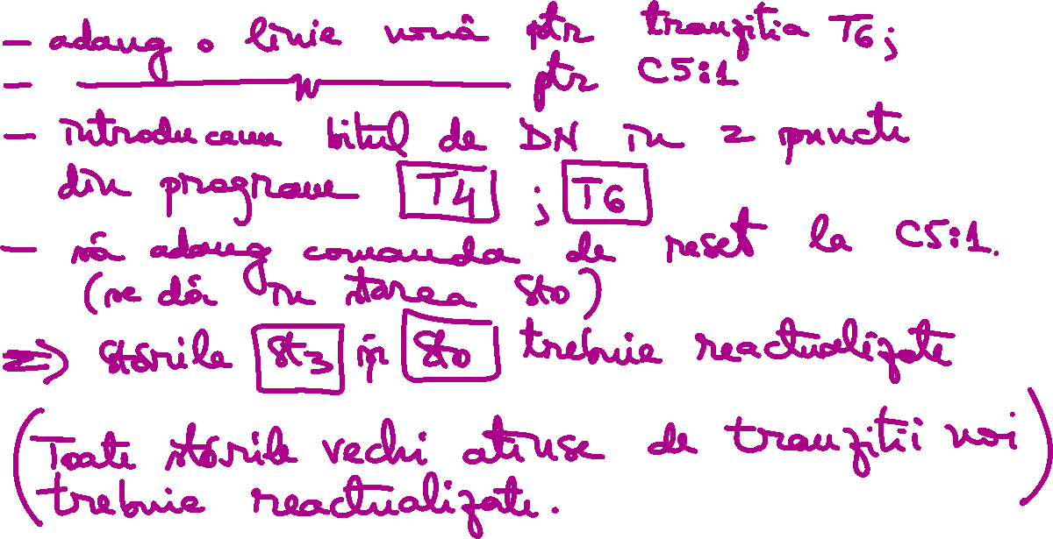



Slide 26


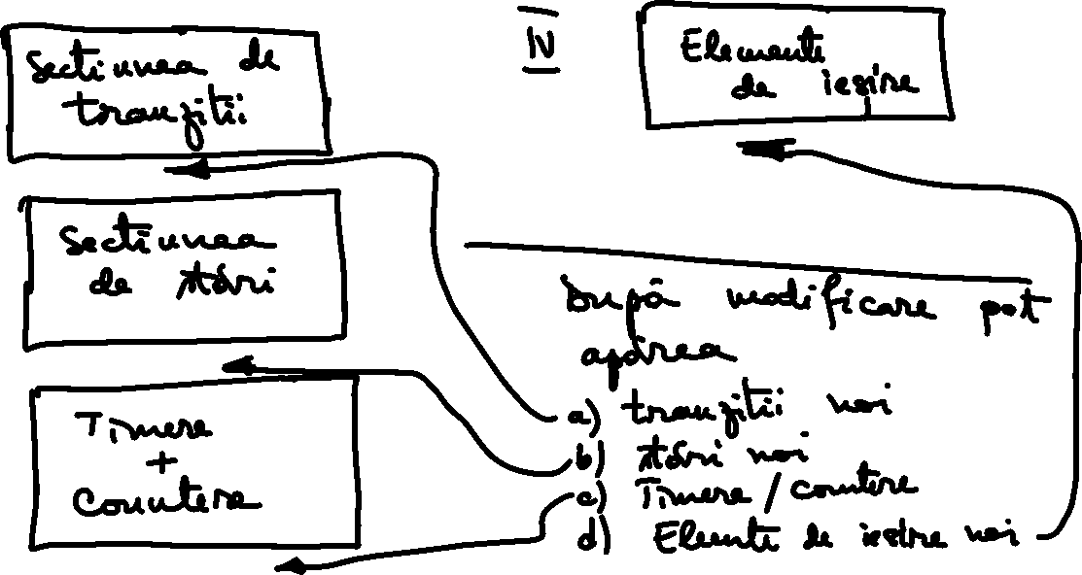

Slide 27
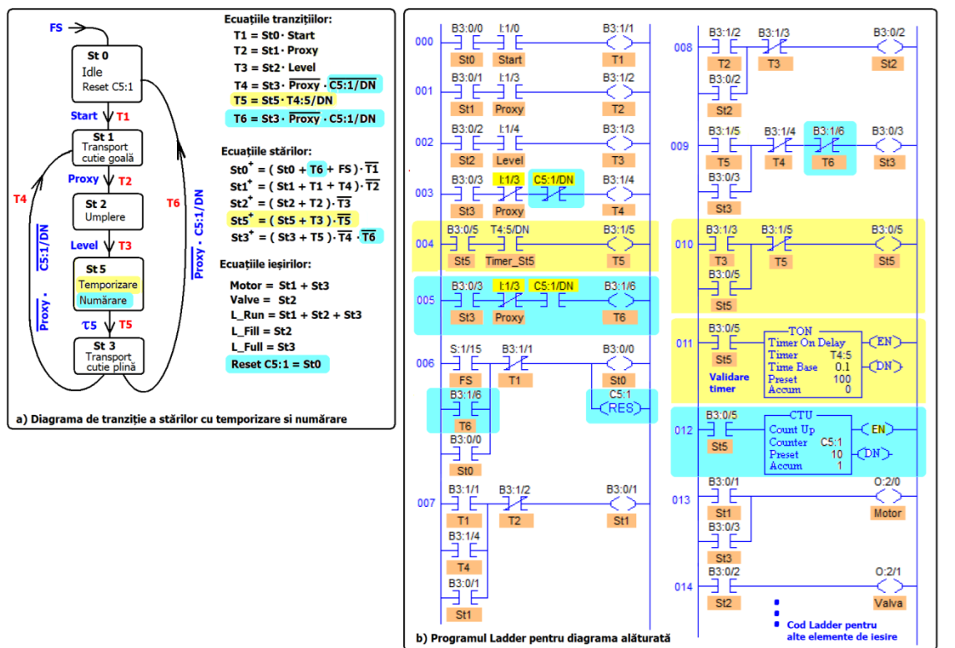
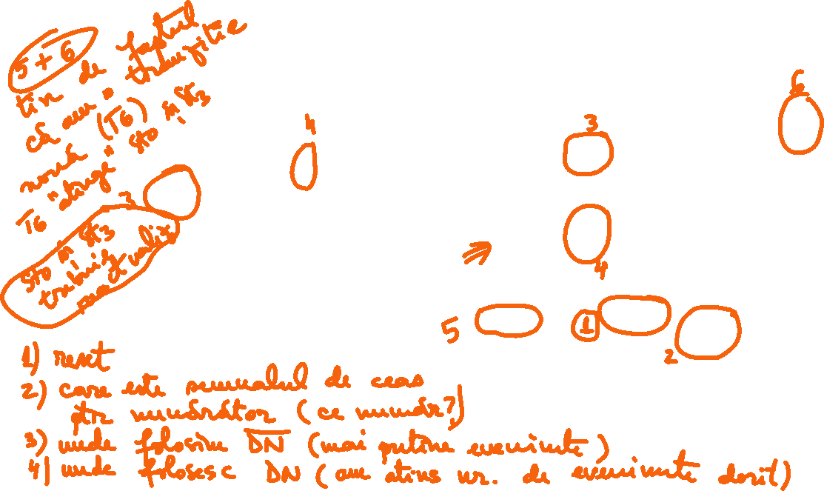

Slide 28
Agenda
Introducerea countere-lor într-un program existent, în aplicații de tip Numărare de Evenimente;
Varianta 1: o singură acțiune pe fiecare stare;
Varianta 2 – Acțiuni multiple pe o singură stare

Slide 29
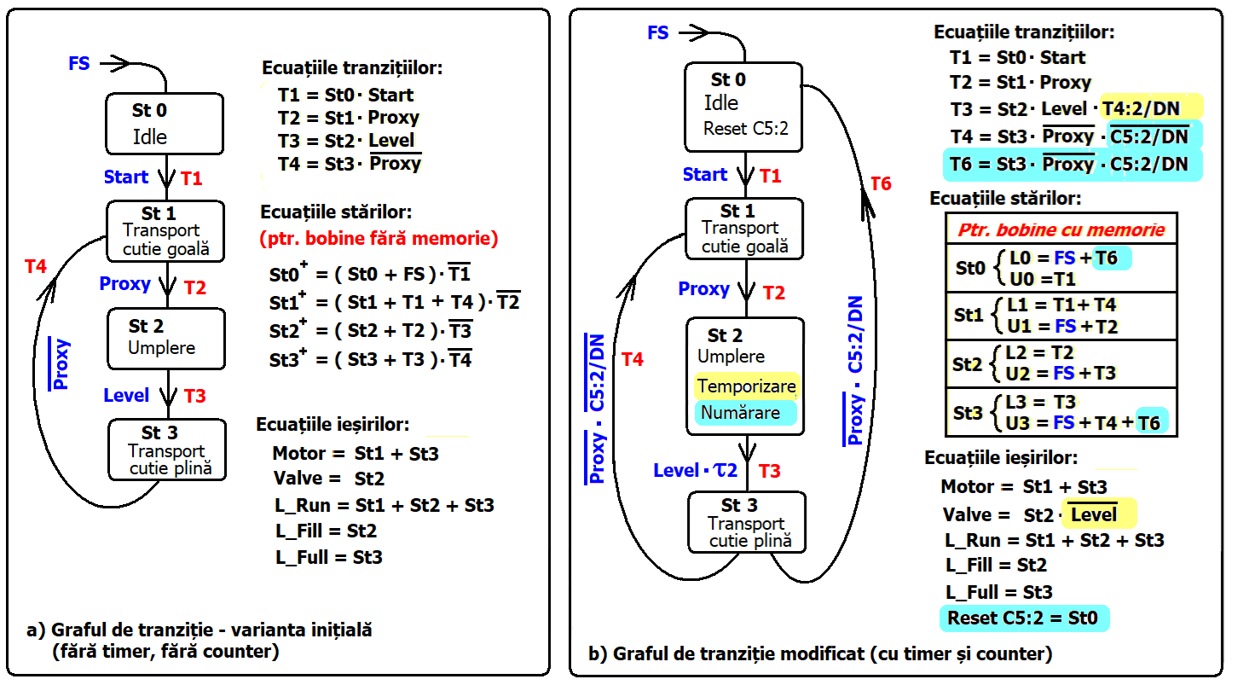











Introducerea numărătoarelor într-o diagramă de tranziție data – Varianta 2

Slide 30



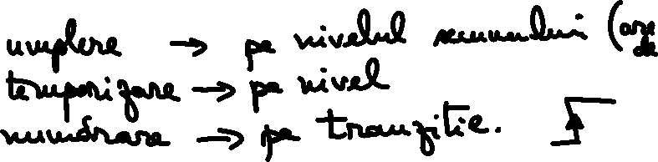











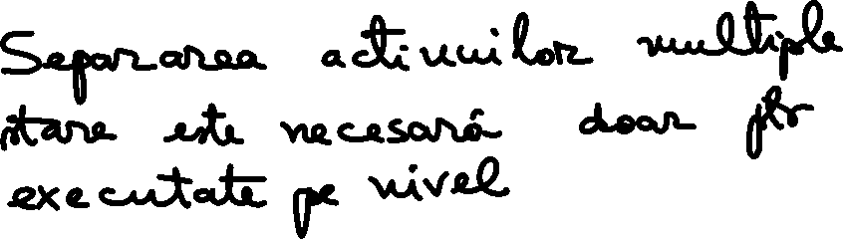








Slide 31
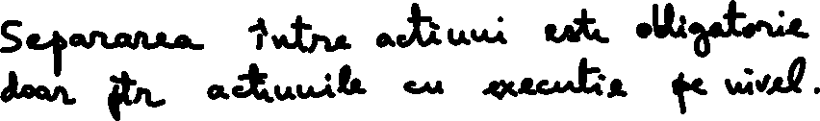


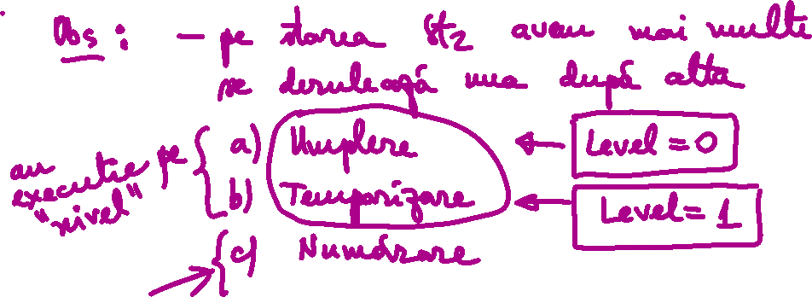


Slide 32




































Slide 33
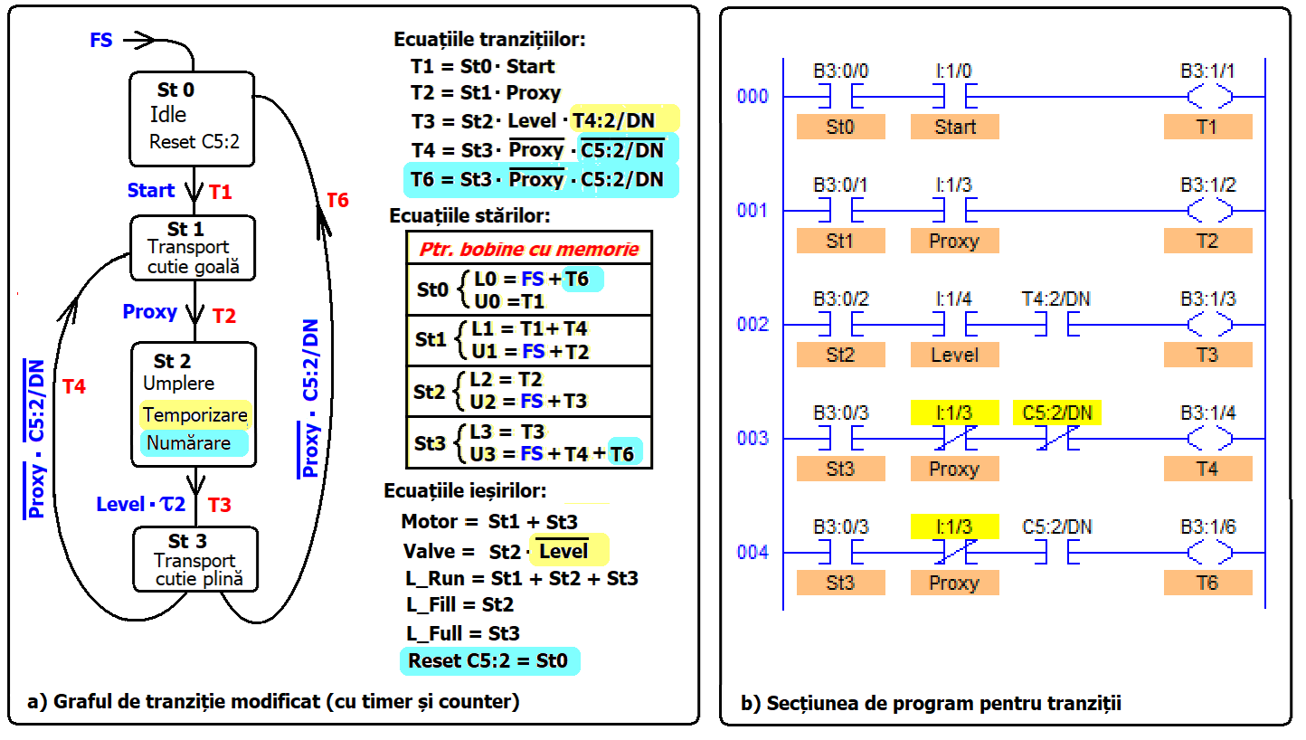

Introducerea numărătoarelor într-o diagramă de tranziție data – Varianta 2

Slide 34
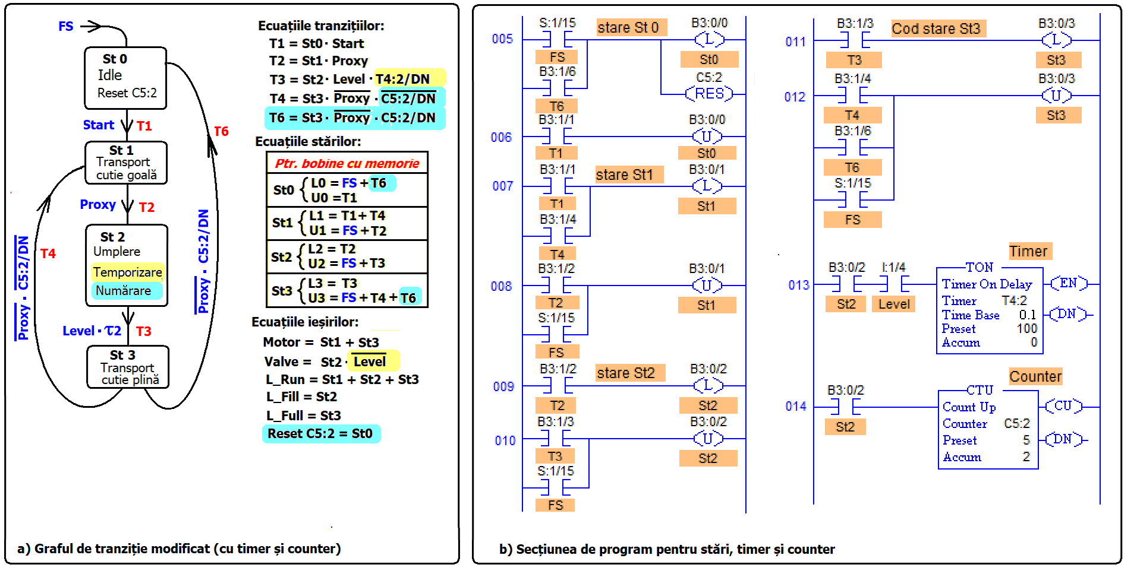

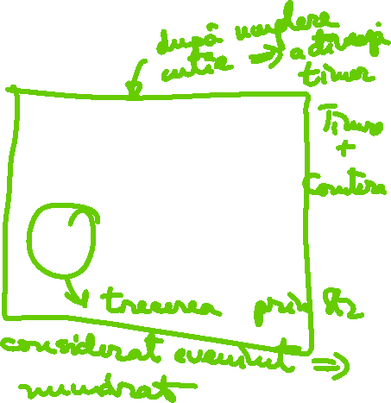




Introducerea numărătoarelor într-o diagramă de tranziție data – Varianta 2

Slide 35
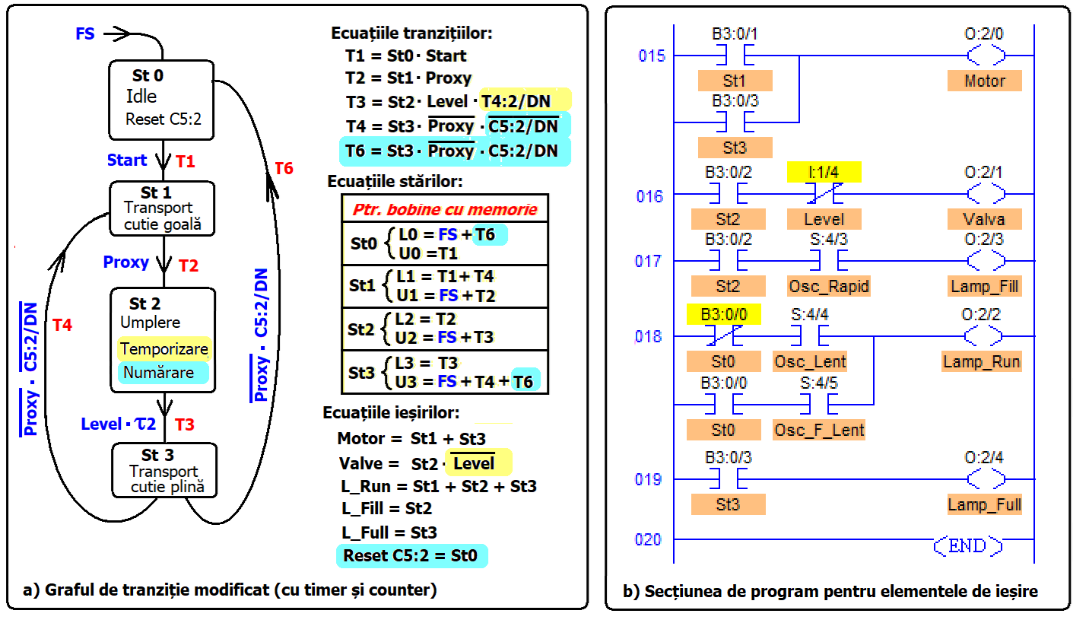
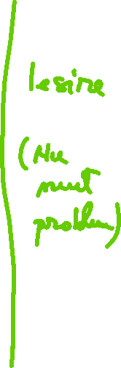
Introducerea numărătoarelor într-o diagramă de tranziție data – Varianta 2

Slide 36
Agenda
Introducerea countere-lor în partea de supervizor, în generarea de secvențe de timp cu număr impus de repetări;

Slide 37
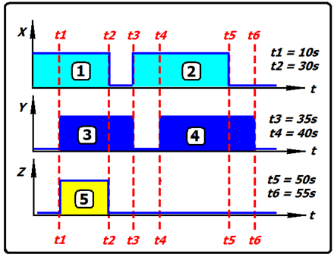
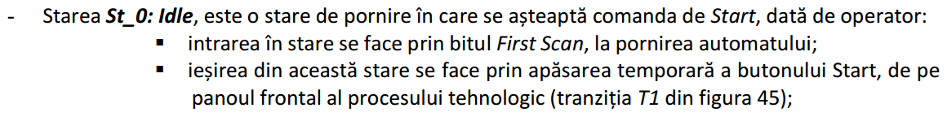
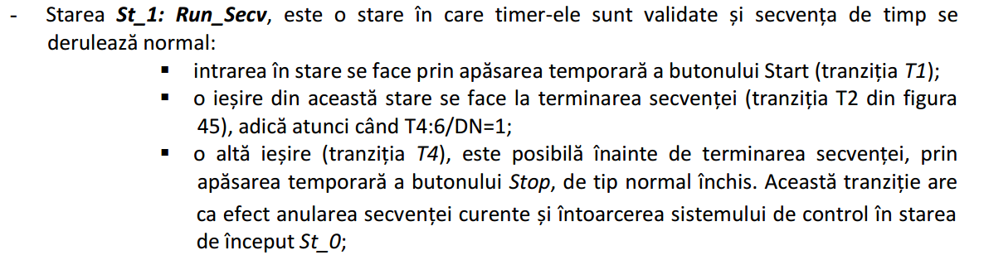
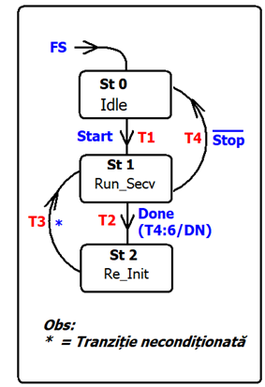
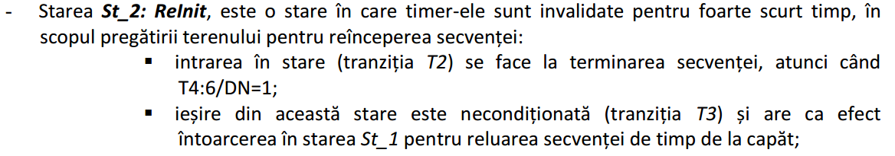
Implementarea unei secvențe de timp, repetitive- Diagramă/Program inițial

Slide 38
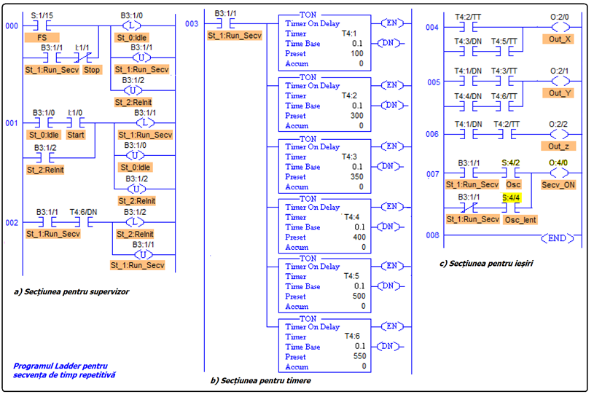
Implementarea unei secvențe de timp repetitive - Diagramă/Program inițial

Slide 39
Implementarea unei secvențe de timp cu un număr limitat de repetiții + timp de așteptare între secvențe - Diagramă/Program NOU
Modificarea programului inițial:
la apăsarea butonului Start se dorește următorul comportament:
secvența XYZ să fie repetată de 10 ori;
între două secvențe XYZ trebuie să fie o întârziere de 3 minute;
la apăsarea butonului Stop (normal închis) se dorește oprirea secvenței (indiferent de stadiul în care se află) următorul

Slide 40
Implementarea unei secvențe de timp cu un număr limitat de repetiții + timp de așteptare între secvențe - Diagramă/Program NOU
Implicații :
toate modificările se fac la nivelul programului supervizor;
întârziere de 3 minute, dintre două secvențe XYZ, se realizează cu un timer TON ce face parte din supervizor;
numărarea celor 10 secvențe XYZ se realizează cu un numărător CTU ce face parte din supervizor;
numărul de stări din supervizor poate fi menținut nemodificat

Slide 41
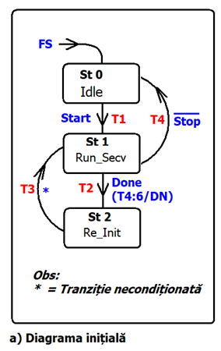
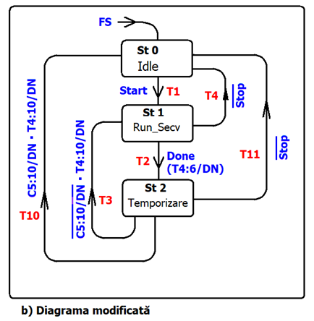
Implementarea unei secvențe de timp cu un număr limitat de repetiții + timp de așteptare între secvențe - Diagramă/Program NOU

Slide 42
Implementarea unei secvențe de timp cu repetare și timp de așteptare - Diagramă/Program NOU
Modul de obținere a noii diagrame de tranziție a stărilor pentru supervizor
Observații legate de introducerea numărătorului în partea de supervizare:
este necesar pentru numărarea numărului de secvențe ZYZ realizate;
este notat cu C5:10;
introducerea numărătorului are următoarele implicații în diagrama inițială:
tranziția T3 este condiționată de starea zero a bitului C5:10/DN;
apare o tranziție nouă, notată T10, condiționată de starea unu a bitului C5:10/DN;
reset-ul numărătorului se face în St0;
C5:10 numără de câte ori s-a activat starea St2;

Slide 43
Implementarea unei secvențe de timp cu repetare și timp de așteptare - Diagramă/Program NOU
Modul de obținere a noii diagrame de tranziție a stărilor pentru supervizor
Observații legate de timer-ul TON din supervizor:
este necesar pentru realizarea timpului de așteptare dintre momentul de terminare a unei secvențe XYZ și relansarea secvenței următoare;
este notat cu T4:10;
validarea acestui timer se face pe baza bitului de stare ST2;
introducerea timer-ului implică următoarele modificări pe diagrama inițială:
tranziția T3 este condiționată de T4:10/DN;
tranziția T10 este condiționată de T4:10/DN;

Slide 44
Implementarea unei secvențe de timp cu repetare și timp de așteptare - Diagramă/Program NOU
Extragerea ecuațiilor pentru supervizor
Cazul 1: Implementarea stărilor se face cu bobine fără memorie.
== Temă de casă ==
Cazul 2: Implementarea stărilor se face cu bobine cu memorie. Programul nu are secțiune separată de calcul al tranzițiilor.
== Temă de casă ==

Slide 45
Implementarea unei secvențe de timp cu repetare și timp de așteptare - Diagramă/Program NOU
Extragerea ecuațiilor pentru supervizor
Cazul 2: Implementarea stărilor se face cu bobine cu memorie. Programul nu are secțiune separată de calcul al tranzițiilor. Se impune o singură linie de program pentru fiecare stare.
Temă de casă

Slide 49
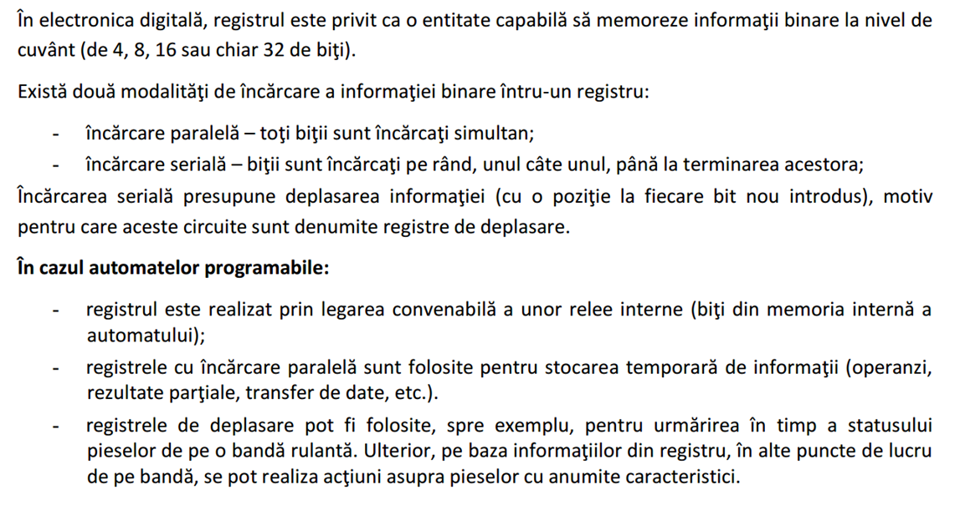
Registre de deplasare – Noțiuni generale .

Slide 50
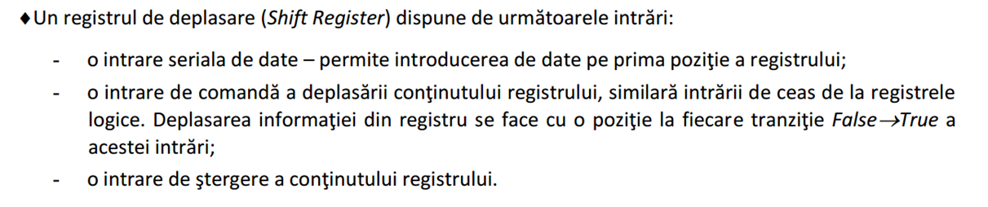
Registre de deplasare – Noțiuni generale .

Slide 51

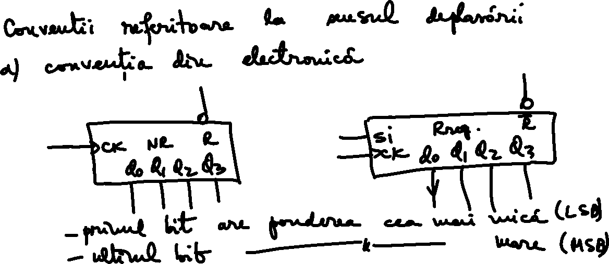






Registre de deplasare – Noțiuni generale .

Slide 52






































Registre de deplasare – Noțiuni generale .

Slide 53
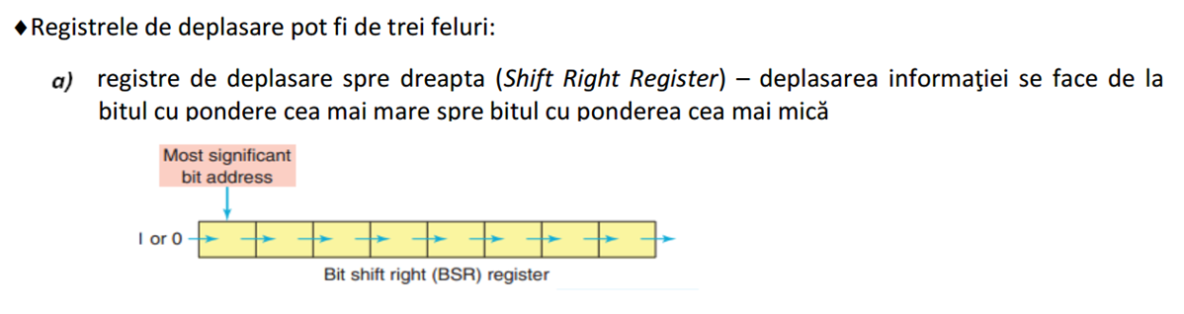
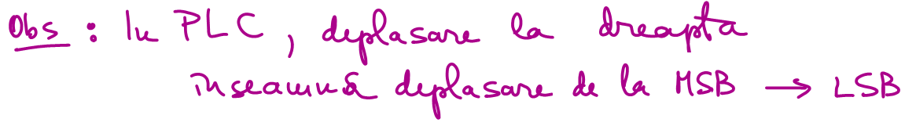




Registre de deplasare – Clasificare .

Slide 54

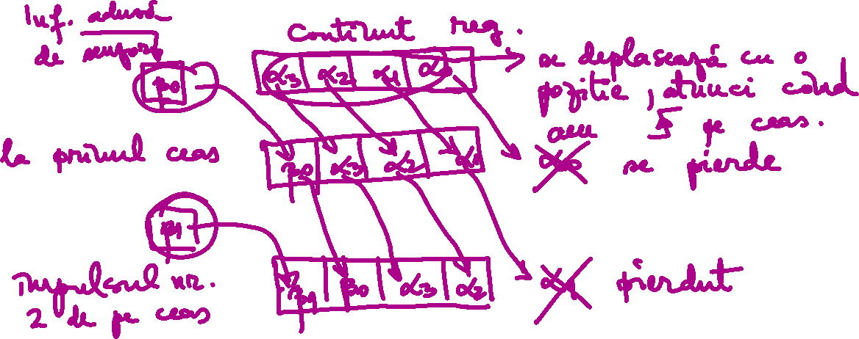








Slide 55
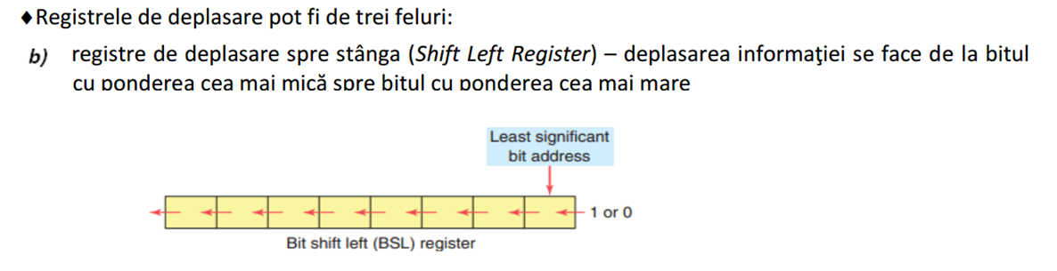




Registre de deplasare – Clasificare .

Slide 56
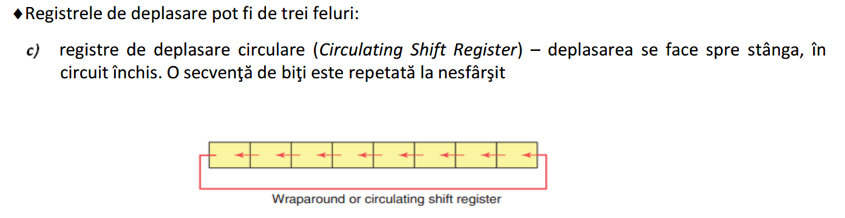
Registre de deplasare – Clasificare .

Slide 57

Instrucțiuni pentru implementarea registrelor de deplasare în PLC (cazul automatelor Allen Bradley) .

Slide 58






Instrucțiuni pentru implementarea registrelor de deplasare în PLC (cazul automatelor Allen Bradley) .

Slide 59

Instrucțiuni pentru implementarea registrelor de deplasare în PLC (cazul automatelor Allen Bradley) .

Slide 60

























Registre de deplasare

Slide 61








Registre de deplasare

Slide 62









Slide 63
Instrucțiuni pentru implementarea registrelor de deplasare în PLC (cazul automatelor Allen Bradley) .

Slide 64

Registre de deplasare

Slide 65



Registre de deplasare

Slide 66



Registre de deplasare

Slide 67
Agendă:
Numărătoare
CTU, CTD, UDC;
Aplicații în numărarea de evenimente: Varianta 1; Varianta 2; Varianta 3;
Aplicații în determinarea indirectă a volumului de materie primă;
2) Registre de deplasare
Noțiuni generale
Instrucțiuni de implementare a registrelor de deplasare în PLC: BSR, BSL
3) Stive
Noțiuni generale

Slide 68

Stive – Noțiuni introductive .

Slide 69

Stive – FIFO .

Slide 70

Stive de tip FIFO .

Slide 71

Stive de tip FIFO, implementate în PLC (cazul automatelor Allen Bradley ) – instrucțiunea FFL .

Slide 72



Stive de tip FIFO, implementate în PLC (cazul automatelor Allen Bradley ) – instrucțiunea FFL .

Slide 73

Stive de tip FIFO, implementate în PLC (cazul automatelor Allen Bradley ) – instrucțiunea FFL .

Slide 74

Stive de tip FIFO, implementate în PLC (cazul automatelor Allen Bradley ) – instrucțiunea FFL .

Slide 75


Stive de tip FIFO, implementate în PLC (cazul automatelor Allen Bradley ) – instrucțiunea FFL .

Slide 76

Stive de tip FIFO, implementate în PLC (cazul automatelor Allen Bradley ) – instrucțiunea FFL .

Slide 77


Stive de tip LIFO, implementate în PLC (cazul automatelor Allen Bradley ) – instrucțiunea LFL .

